Slide 1
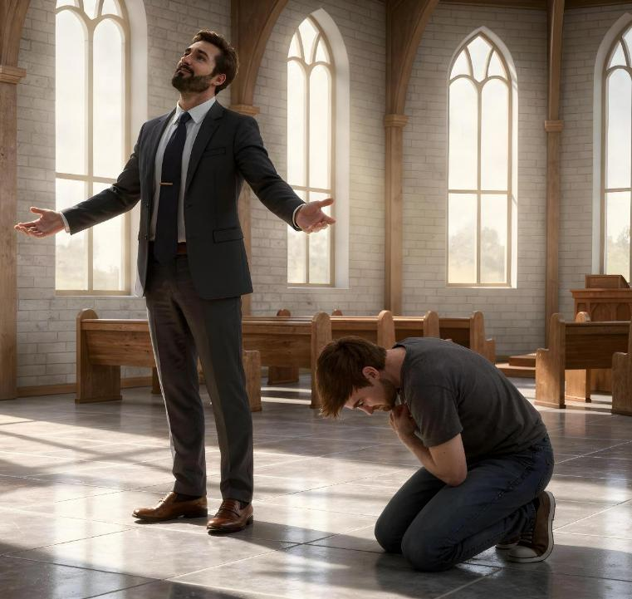
अहंकार बनाम विनम्रता
पाठ 3, अप्रैल 18, 2026 के लिए
हिंदी अनुवादक: पादरी विजय पाल सिंह

Slide 2

“क्योंकि जो कोई अपने आप को बड़ा बनाएगा, वह छोटा किया जाएगा; और जो कोई अपने आप को छोटा बनाएगा, वह बड़ा किया जाएगा।” (लूका 14:11)

Slide 3

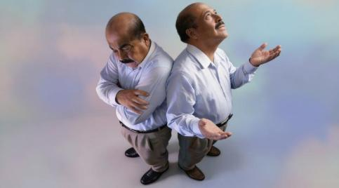
मेरे बारे में क्या मूल्यवान है? यह प्रश्न उत्तर देना कठिन है।
यदि मैं कहूँ कि बहुत कुछ (अहंकारी दृष्टिकोण), तो मैं मानता/मानती हूँ कि जो कुछ मैं हूँ और मेरे पास है, वह सब मैंने स्वयं प्राप्त किया है।
क्या होगा यदि मैं कहूँ कि बहुत कुछ वह इसलिए क्योंकि परमेश्वर मुझे अपना पुत्र मानता है?
यदि मैं कहूँ कि कुछ भी नहीं (विनम्र दृष्टिकोण), तो मैं मानता/मानती हूँ कि जो कुछ मैं हूँ और मेरे पास है, वह सब परमेश्वर से आता है।
क्या होगा यदि मैं कहूँ कुछ भी नहीं तो यह इसलिए क्योंकि मुझमें आत्म-सम्मान की कमी है?
अहंकार के उदाहरण
लूसिफर
यीशु के चेले
विनम्रता के उदाहरण
चुंगी लेने वाला
मूसा
यीशु, सर्वोत्तम उदाहरण

Slide 4


अहंकार के उदाहरण

Slide 5





लूसिफर
“क्योंकि जो कुछ संसार में है, अर्थात् शरीर की अभिलाषा और आँखों की अभिलाषा और जीविका का घमण्ड, वह पिता की ओर से नहीं परन्तु संसार ही की ओर से है।” (1 यूहन्ना 2:16)
यदि हम अहंकार की बात करते हैं, तो हमें उस व्यक्ति की भी बात करनी चाहिए जिसमें यह भावना सबसे पहले उत्पन्न हुई—लूसिफर। उसने अपने वर्तमान पद से संतुष्ट रहने का निर्णय नहीं लिया, बल्कि वह ऊँचे स्थान पर चढ़ना चाहता था। समय के साथ, उसकी इच्छा इतनी बढ़ गई कि वह परमेश्वर के सिंहासन पर बैठना चाहता था (यशायाह 14:12-14)।
हमने भी “विरासत” में यह इच्छा पाई है कि हम वही करें जो हमें अच्छा लगे, जो चाहें उसे प्राप्त करें, और ऐसे पद पायें जो हमें प्रसिद्धि या धन दिलाएँ। यही संसार हमें प्रदान करता है! (1 यूहन्ना 2:16)।
लेकिन हर प्रकार की आकांक्षा अहंकार नहीं होती। किसी बच्चे की सफलता से मिलने वाली खुशी, या व्यक्तिगत महत्वाकांक्षा, आवश्यक नहीं कि अस्वस्थ अहंकार हो।
महत्वपूर्ण बात यह याद रखना है कि हमारी संपत्ति, कौशल और उपलब्धियाँ हमारे मूल्य को निर्धारित नहीं करतीं। अहंकार तब होता है जब हम अपने जीवन में परमेश्वर द्वारा किए गए कार्यों का श्रेय उसे नहीं देते।

Slide 6



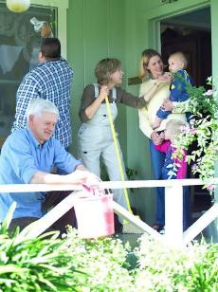

यीशु के चेले
“उनमें यह वाद–विवाद भी हुआ कि उन में से कौन बड़ा समझा जाता है।” (लूका 22:24)
उन्होंने यीशु के साथ तीन से अधिक वर्ष बिताए थे। उसने अभी-अभी उनके पैर धोए थे और उन्हें अपने उस लहू के बारे में बताया था जो सबके लिए बहाया जाएगा। फिर भी, जब वे भोजन कर रहे थे, उनकी बातचीत इन बातों के बारे में नहीं थी, बल्कि इस पर थी कि उनमें से कौन सबसे बड़ा है (लूका 22:24)।
उनका अहंकार उन्हें यह विश्वास दिला रहा था कि वे सबसे ऊँचे स्थान के योग्य हैं। वे अपनी भावनाओं की गंभीरता को समझ नहीं पाए। अपने अहंकार के कारण वे परमेश्वर को अपने हृदय से दूर कर रहे थे।
यीशु ने सीधे मुद्दे पर कहा: “मैं तुम्हारे बीच में सेवक के समान हूँ” (लूका 22:27)। दूसरे शब्दों में: यदि तुम अपने स्वामी की तरह महान बनना चाहते हो, तो दूसरों की सेवा करो।
हमारा अहंकार हमें बताता है कि हम दूसरों से सेवा पाने के योग्य हैं (कि हम उनसे बेहतर हैं)। हमें विनम्र सेवक बनने के लिए परमेश्वर के अनुग्रह की आवश्यकता है।

Slide 7


विनम्रता के उदाहरण

Slide 8





चुंगी लेने वाला
“परन्तु चुंगी लेनेवाले ने दूर खड़े होकर, स्वर्ग की ओर आँखें उठाना भी न चाहा, वरन् अपनी छाती पीट–पीटकर कहा, ‘हे परमेश्‍वर, मुझ पापी पर दया कर!” (लूका 18:13)
एक फरीसी परमेश्वर को अपने अच्छे कामों और स्वर्ग के सामने अपने गुणों के बारे में बता रहा था। लेकिन यीशु ने कहा कि वह “अपने मन में यों प्रार्थना करने लगा,” न कि परमेश्वर से (लूका 18:11-12)। यह अहंकार का एक उत्तम उदाहरण है।
एक चुंगी लेने वाले ने परमेश्वर से सहायता माँगी, क्योंकि वह पापी था (लूका 18:13)। जब उसने विनम्रता से अपने आप को परमेश्वर के सामने प्रस्तुत किया, तो वह “मनुष्य धर्मी ठहराया जाकर अपने घर गया,” क्योंकि “जो कोई अपने आप को बड़ा बनाएगा, वह छोटा किया जाएगा; और जो अपने आप को छोटा बनाएगा, वह बड़ा किया जाएगा।”” (लूका 18:14)।
सच्ची विनम्रता तब शुरू होती है जब हम अपने पाप को स्वीकार करते हैं और मसीह से सहायता माँगते हैं। तब…
हम दूसरों को अपने से कम नहीं समझेंगे (फिलिप्पियों 2:3)
हम सार्वजनिक सम्मान की खोज नहीं करेंगे (लूका 14:7-11)
हम स्वयं के बदले दूसरों को हमें सम्मान देने देंगे (नीतिवचन 27:2)
हम परमेश्वर के अनुग्रह को ग्रहण करेंगे (याकूब 4:6)
हम उस अनुग्रह को दूसरों तक पहुँचाएँगे (1 पतरस 4:10)

Slide 9








“विश्‍वास ही से मूसा ने सयाना होकर फ़िरौन की बेटी का पुत्र कहलाने से इन्कार किया। इसलिये कि उसे पाप में थोड़े दिन के सुख भोगने से परमेश्‍वर के लोगों के साथ दु:ख भोगना अधिक उत्तम लगा।” (इब्रानियों 11:24-25)
मूसा
मूसा को मिस्र का अगला फिरौन बनने के लिए प्रशिक्षित किया गया था। वह एक महान रणनीतिकार था और उसमें उच्च बौद्धिक क्षमता थी (प्रेरितों के काम 7:22)। 40 वर्ष की आयु में, उसने यह सब छोड़ने और अपने लोगों के साथ जुड़ने का निर्णय लिया (इब्रानियों 11:24-25)।
वह मुक्तिदाता बनना चाहता था! उसका शक्तिशाली हाथ उसके भाइयों को छुड़ाएगा! लेकिन यह एक बड़ी भूल थी। जब तक उसके भीतर ऐसा अहंकार था, परमेश्वर उसे उपयोग नहीं कर सकता था।
रेगिस्तान में परमेश्वर के साथ 40 वर्षों की संगति ने उसे अत्यंत नम्र बना दिया (गिनती 12:3)। अब परमेश्वर उसे उपयोग कर सकता था—महामारियाँ भेजने के लिए, समुद्र को पार कराने के लिए, दस आज्ञाएँ प्राप्त करने के लिए, परमेश्वर से सीधे बात करने के लिए, चट्टान पर प्रहार करने के लिए… यहाँ तक कि वह अपने अहंकार के कारण किए गए कार्य (जिसका श्रेय उसने स्वयं लिया) के लिए दंड को भी विनम्रता से स्वीकार कर सका (गिनती 20:10-12)।
मूसा का उदाहरण हमें दिखाता है कि विनम्रता हमारे भीतर स्वतः उत्पन्न नहीं होती, बल्कि हमें प्रतिदिन परमेश्वर से प्रार्थना करनी चाहिए कि वह हमें विनम्र बनाए।

Slide 10





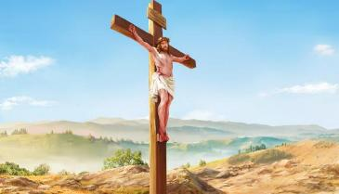
यीशु, सर्वोत्तम उदाहरण
“और मनुष्य के रूप में प्रगट होकर अपने आप को दीन किया, और यहाँ तक आज्ञाकारी रहा कि मृत्यु, हाँ, क्रूस की मृत्यु भी सह ली।!” (फिलिप्पियों 2:8)
इस संसार में किसी के पास भी—न कभी थी और न कभी होगी—वह महानता जो यीशु के पास उसके देहधारण से पहले थी। फिर भी उसने हमारे लिए प्रेम के कारण सब कुछ त्याग दिया। ऐसी नम्रता के सामने, जो कुछ हमारे पास है, जो कुछ हम हैं, या जो कुछ हम बन सकते हैं, वह सब बहुत छोटा लगता है।
यीशु ने स्वर्ग को त्याग दिया ताकि वह मानवजाति के लिए मर सके, इस आशा में कि हम उसके अनुग्रह के इस कार्य को समझेंगे और उसके साथ संबंध के निमंत्रण को स्वीकार करेंगे (फिलिप्पियों 2:5-8)। निस्संदेह, वह विनम्रता का सर्वोत्तम उदाहरण है।
“जैसा मसीह यीशु का स्वभाव था वैसा ही तुम्हारा भी स्वभाव हो” (फिलिप्पियों 2:5)।
उसके उदाहरण का अनुसरण करते हुए, “विरोध या झूठी बड़ाई के लिये कुछ न करो, पर दीनता से एक दूसरे को अपने से अच्छा समझो। हर एक अपने ही हित की नहीं, वरन् दूसरों के हित की भी चिन्ता करे।” (फिलिप्पियों 2:3-4)।

Slide 11

“मैं पूरे मन से तेरा धन्यवाद करूँगा;
देवताओं के सामने भी मैं तेरा भजन गाऊँगा।
मैं तेरे पवित्र मन्दिर की ओर दण्डवत् करूँगा,
और तेरी करुणा और सच्‍चाई के कारण तेरे नाम का धन्यवाद करूँगा,
क्योंकि तू ने अपने वचन को अपने बड़े नाम से अधिक महत्त्व दिया है।
जिस दिन मैं ने पुकारा, उसी दिन तू ने मेरी सुन ली,
और मुझ में बल देकर हियाव बन्धाया।
हे यहोवा, पृथ्वी के सब राजा तेरा धन्यवाद करेंगे,
क्योंकि उन्होंने तेरे वचन सुने हैं;
और वे यहोवा की गति के विषय में गाएँगे,
क्योंकि यहोवा की महिमा बड़ी है।
यद्यपि यहोवा महान् है, तौभी वह नम्र मनुष्य की ओर दृष्‍टि करता है;
परन्तु अहंकारी को दूर ही से पहिचानता है।
चाहे मैं संकट के बीच में रहूँ तौभी तू मुझे जिलाएगा,
तू मेरे क्रोधित शत्रुओं के विरुद्ध हाथ बढ़ाएगा,
और अपने दाहिने हाथ से मेरा उद्धार करेगा।
यहोवा मेरे लिये सब कुछ पूरा करेगा;
हे यहोवा, तेरी करुणा सदा की है।
तू अपने हाथों के कार्यों को त्याग न दे।
भजन संहिता 138

Slide 12

“आत्म-प्रेम, आत्म-उन्नति और अहंकार में बड़ी कमजोरी होती है; परन्तु विनम्रता में महान शक्ति होती है। हमारी सच्ची गरिमा तब बनी रहती है जब हम अपने बारे में सबसे अधिक नहीं सोचते, बल्कि जब परमेश्वर हमारे सभी विचारों में होता है और हमारे हृदय हमारे उद्धारकर्ता के प्रति प्रेम और अपने सह-मनुष्यों के प्रति प्रेम से भरे होते हैं। सरल चरित्र और नम्र हृदय आनंद देते हैं, जबकि आत्म-घमण्ड असंतोष, कुंठा और निरंतर निराशा लाता है। अपने बारे में कम सोचना और दूसरों को खुश करने के बारे में अधिक सोचना सीखना ही हमें दिव्य शक्ति प्रदान करता है।”
ई जी व्हाइट (कलीसिया के लिए गवाहियाँ, खंड 3, पृष्ठ 476)

